Slide 1
শুভেচ্ছা

Slide 2
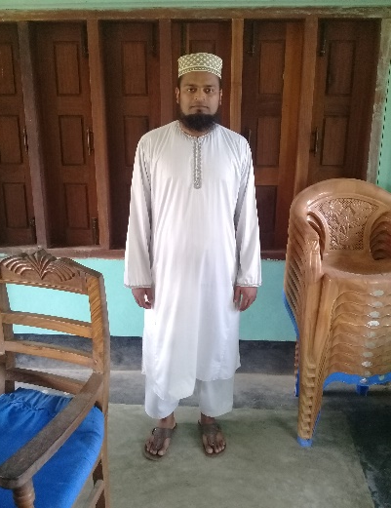
শিক্ষক পরিচিতি
মাওলানা মোঃ আব্দুর রব
( এম.এম,এম.এ,বি.এ, বি.এড,এম.এড )
প্রভাষক (আরবী)
বুরাইয়া কামিল (এম,এ) মাদরাসা
ছাতক,সুনামগঞ্জ।
মোবাইলঃ ০১৭১৫-২৭৮৫৫৬ email:abdurrob1985@gmail.com
পাঠ পরিচিতি
বিষয়ঃ কৃষি শিক্ষা
শ্রেণিঃ দাখিল ষষ্ট
৫ম অধ্যায়ঃ কবুতর পালন।
সময়ঃ ৪০ মিনিট

Slide 3
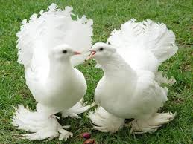
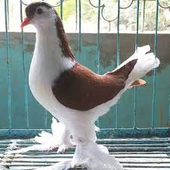
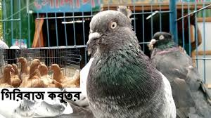
বিভিন্ন প্রজাতির কবুতর
২
১
৪
৩

Slide 4
পাঠ ঘোষণা
কবুতর পরিচিতি ও পালন পদ্ধতি

Slide 5
শিখন ফল
পাঠ শেষে তোমরা যা যা শিখবে...
কবুতরের পরিচয় জানতে পারবে।
কবুতরের প্রকার জানতে পারবে।
কবুতর পানল পদ্ধতি জানতে পারবে।

Slide 6
কবুতর আমাদের পরিচিত গৃহপালিত পাখি। অনেককে কবুতর পালন করতে দেকগা যায়। কবুতরের ডিম ও মাংস আমরা খেয়ে থাকি বিশেষ করে ৩-৪ সপ্তাহ বয়সের বাচ্ছা কবুতরের মাংস খাওয়া যায়। কবুতরের মাংস খুব নরম। কবুতর বছরে ৭-৮ জোড়া বাচ্ছা দেয়। ৫-৬ মাস বয়সে ২৮ দিন অন্তর ৪৮ ঘন্টার ব্যবধানে ২টি ডিম দেয়। ডিমে পুরুষ,স্ত্রী কবুতর পালাক্রমে তাপ দেয়।

Slide 7
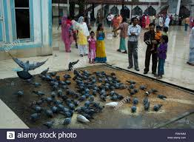
খাঁচায় কবুতর
মাঠে খাবাররত

Slide 8
জালালী কবুতর

Slide 9
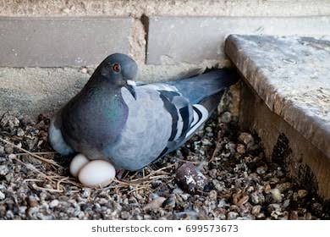
কুপে কবুতর ডিমে তাপ দিচ্ছে
কুপেবাচ্ছাসহ কবুতর

Slide 10
কবুতরের চানা ও মা কবুতর

Slide 11
বিভিন্ন প্রকার কবুতর
মাংসের জন্যঃ-
হোয়াইট কিং, সিলভার কিং, কারনাউ ও হোমার বিশ্ববিখ্যাত।
চিত্তবিনোদনের জন্যঃ
লাহোরি, ফ্যান্টেইল,সিরাজি,গিবিরাজ,ময়ূরপুংখি ইত্যাদি।
দেশি জাতেরঃ
জালালী, গোলা, গোলি, ডাউকা,লোটন,মুক্কি ইত্যাদি।

Slide 12
মূল্যায়ন
বছরে কত জোড়া বাচ্চছা দেয়?
(ক) ৪-৫ জোড়া
(খ) ৫-৬ জোড়া
(গ) ৬-৭ জোড়া
(ঘ) ৭-৮ জোড়া

Slide 13
একক কাজ
চিত্তোবিনোদনের জন্য কোন প্রকারের কবুতর বিখ্যাত ?

Slide 14
বাড়ির কাজ
কবুতর পালন পদ্ধতি আলোচনা কর?

Slide 15
ধন্যবাদ
সবাইকে

